Slide 1

Universidade Federal de Juiz de Fora
Faculdade de Arquitetura e Urbanismo
Projeto em Patrimônio Cultural
MÉTODO PARA ELABORAÇÃO DE
PROJETO PARA EDIFÍCIOS POSSUIDORES
DE VALORES HISTÓRICO-CULTURAIS
Arquiteta Mst. Mônica Olender
Juiz de Fora / 2015

Slide 2
PROJETO DE INTERVENÇÃO EM EDIFÍCIOS POSSUIDORES DE VALORES HISTÓRICO- CULTURAL

Slide 3
PREMISSAS
- RESPEITO AOS VALORES (NÃO ESTÃO APENAS NO OBJETO, MAS NA COMPREENSÃO QUE AS SOCIEDADES FAZEM SOBRE ELE) – DIMENSÕES HISTÓRICA, ARTÍSTICA E CULTURAL
MANUTENÇÃO, O MÁXIMO POSSÍVEL, DA AUTENTICIDADE (HISTÓRICA, ESTÉTICA, DOS MATERIAIS, DOS PROCESSOS CONSTRUTIVOS, DO ENTORNO ETC)
REABILITAÇÃO COMPATÍVEL COM A VOCAÇÃO DO BEM

Slide 4
ETAPAS
Etapas
Primeira
Segunda
Terceira
Identificação e conhecimento do bem
Diagnóstico
Proposta de intervenção

Slide 5
- Primeira etapa
Pesquisa histórica e iconográfica
Plantas, fachadas e cortes
Topografia do terreno
Levantamento físico
Levantamento cadastral
Primeira etapa:
Identificação e conhecimento do bem
Documentação fotográfica
Análise tipológica, ident. de materiais e sistemas construtivos
Elementos artísticos e integrados
Arquitetônica
Prospecções
Estrutural e do sistema construtivo
Arqueológica

Slide 6
- Segunda etapa
Mapeamento de danos
Análises do estado de conservação
Segunda etapa:
Diagnóstico
Estudos geotécnicos
Ensaios e testes

Slide 7
- Terceira etapa
Estudo preliminar
Memorial descritivo
Terceira etapa:
Proposta de intervenção
Projeto básico de intervenção
Planilha orçamentária
Plantas
Peças gráficas
Fachadas
Cortes
Projeto executivo

Slide 8
Primeira etapa
Coleta e sistematização de dados
Realização de pesquisas: fontes escritas, orais* e iconográficas
* História Oral: deve ser submetida à rigorosa reflexão crítica e metodológica

Slide 9
Primeira etapa
Pesquisa histórica
De acordo com o Manual de Elaboração de Projetos Culturais do Programa Monumenta,
“a Pesquisa Histórica visa sistematizar as informações, obtidas por meio de pesquisas arquivística, bibliográfica e de fontes orais, objetivando conhecer e situar a edificação no tempo, identificando sua origem e o seu percurso histórico. Devem ser buscados nas pesquisas aspectos políticos, sócioeconômico, técnicos e artísticos que direta ou indiretamente possam estar relacionados com a vida pregressa do Bem;

Slide 10
Tem também o propósito de aferir a autenticidade dos elementos, identificando alterações, avaliando qualitativamente a ambiência da edificação, subsidiando portanto, decisões projetuais. São úteis, também, para definições de caráter técnico, os estudos das tipologias regionais, das fotos e dos desenhos antigos, prospecções, descrições, plantas, cortes e demais documentações relativas ao Bem.
O levantamento dos dados históricos deve ser suficientemente rigoroso de modo a evitar falsas interpretações, comprometendo a autenticidade das informações, ou a necessidade de novas pesquisas.”

Slide 11
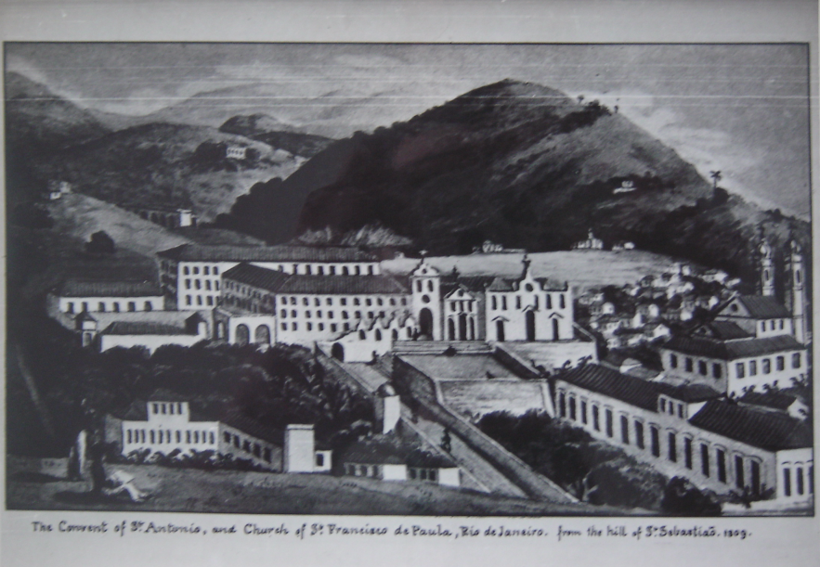
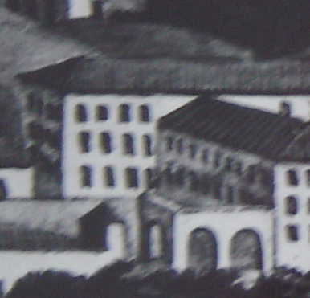
- Pesquisa Iconográfica
Tem como finalidade obter desenhos, gravuras e cartografia relacionadas ao objeto de estudos.
Só podem ser usadas como material de referência.
Convento de Santo Antônio - 1809

Slide 12
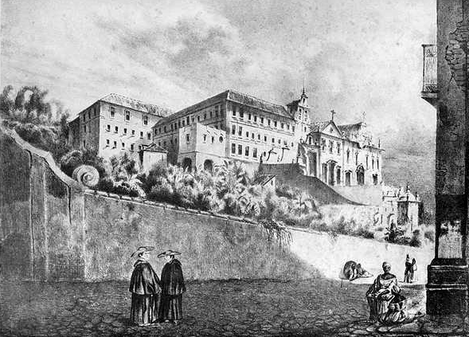
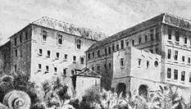
Convento de Santo Antônio - 1845

Slide 13
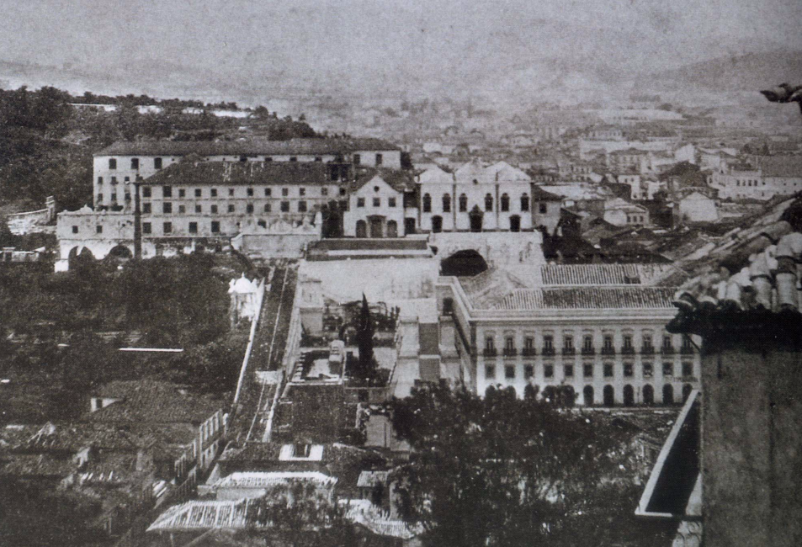
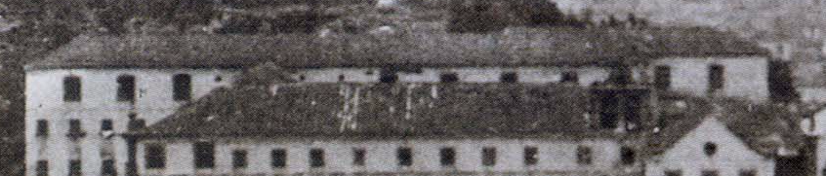
Pesquisa Fotográfica
Registra, através de fotografias antigas e atuais, o objeto de estudos e suas transformações ao longo do tempo.
Na maioria das vezes, podem ser considerados materiais fidedignos, confiáveis.
Convento de Santo Antônio - 1863

Slide 14
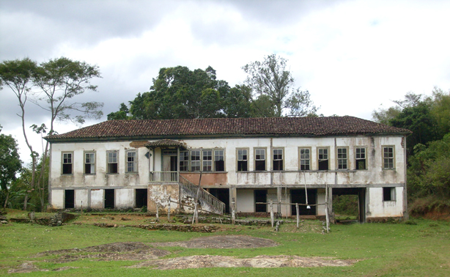
Fazenda Ribeirão das Rosas - 2010

Slide 15
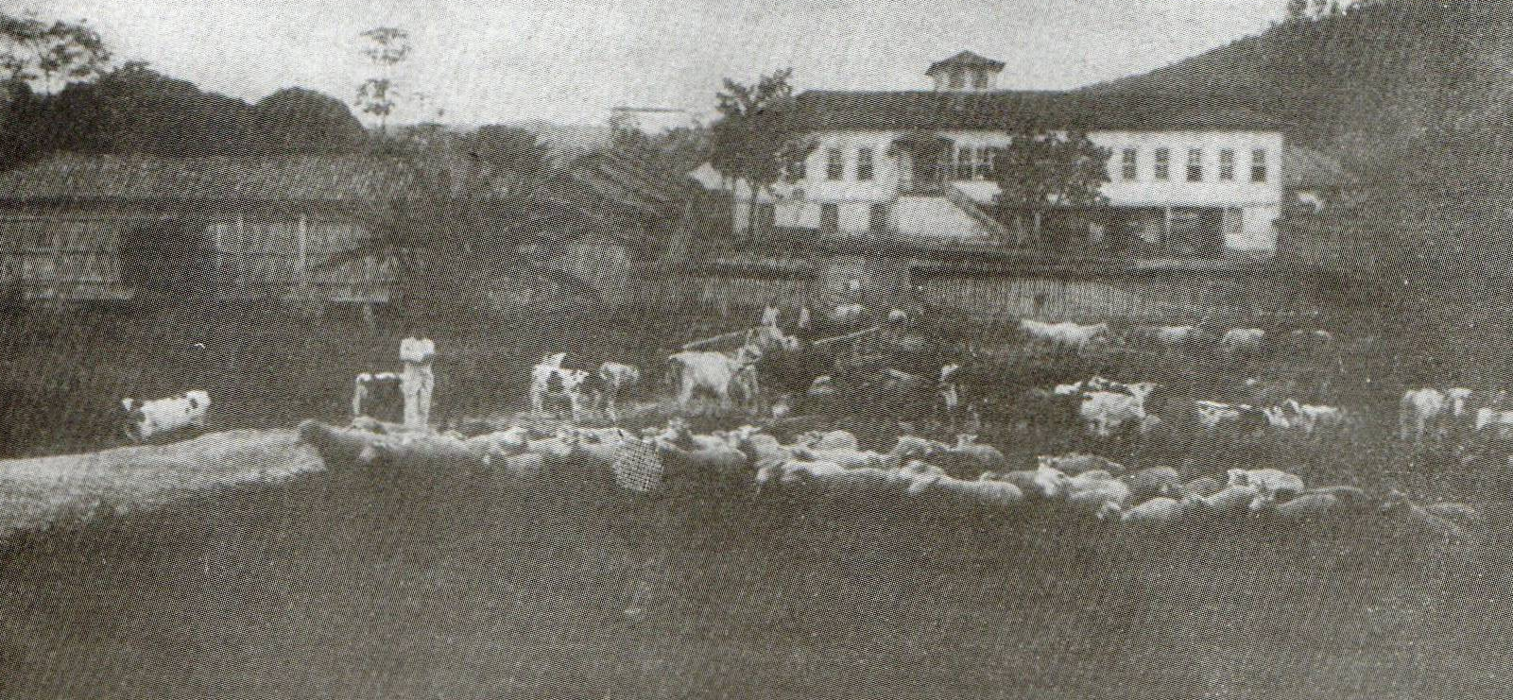
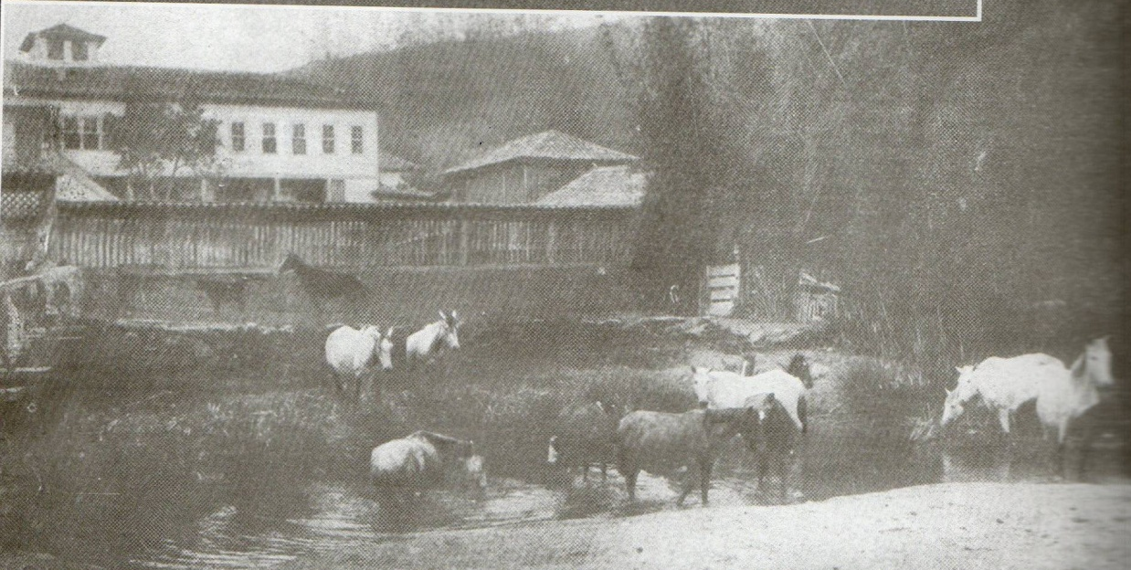

Fazenda Ribeirão das Rosas - 1914

Slide 16
Cadastro ou Levantamento físico-arquitetônico
Tem por finalidade identificar e registrar o edifício pelas suas medidas e dimensionamentos, estes últimos traduzidos em desenhos.
É composto por: plantas baixas, planta de cobertura, planta de situação, cortes, fachadas, detalhes arquitetônicos e estruturais.

Slide 17
- Plantas baixas (incluindo situação e cobertura)

Slide 18
- Fachadas (frontal, laterais, posterior)

Slide 19
- Cortes (longitudinais e transversais)

Slide 20
- Detalhes

Slide 21
PROJETO
Relacionados à primeira etapa
1. Situação/ locação
2. Fotos apresentando o contexto e o próprio edifício
3. Informações (textuais e gráficas) sobre o entorno (desenhos urbanos: gabaritos, usos, equipamentos urbanos, cheios e vazios, áreas verdes etc)
4. Conjunto de desenhos relacionados ao levantamento físico do edifício: plantas-baixas e de cobertura (cotadas), elevações (fachadas e cortes cotados)
5. Textos que expliquem o bem (seu contexto histórico, arquitetônico, urbanístico, paisagístico e simbólico, ressaltando as informações consideradas relevantes)

Slide 22
Relacionados à segunda etapa
1. Textos que expliquem a situação do contexto onde se localiza o bem (em especial o entorno imediato)
2. Textos que expliquem o estado de conservação dos elementos que conformam o bem (materiais e sistemas construtivos)
3. Mapeamento de Danos
4. Diagnóstico final

Slide 23
- Relacionados à terceira etapa
1. Textos sobre a justificativa teórico-conceitual adotada no projeto e sobre as intervenções propostas;
2. Conjunto de desenhos relacionados à proposta de intervenção (no entorno e no edifício): plantas-baixas e de cobertura (cotadas), elevações (fachadas e cortes cotados), perspectivas, detalhes executivos (cotados).
3. Outras informações relevantes

Slide 24
Bibliografia
CEPAC. Projeto de restauração e revitalização do Complexo do Convento de Santo Antônio do Rio de Janeiro. Rio de Janeiro, 2008.
OLIVEIRA, Mario Mendonça de. Rudimentos para oficiais de conservação e restauração: conhecimentos gerais, técnica de carpintaria, técnica de estuque, uso de resinas. Rio de Janeiro: ABRACOR, 1996.
PROGRAMA MONUMENTA. Manual de elaboração de projetos de preservação do patrimônio cultural. Brasília: Ministério da Cultura, Instituto do Programa Monumenta, 2005.

Slide 25
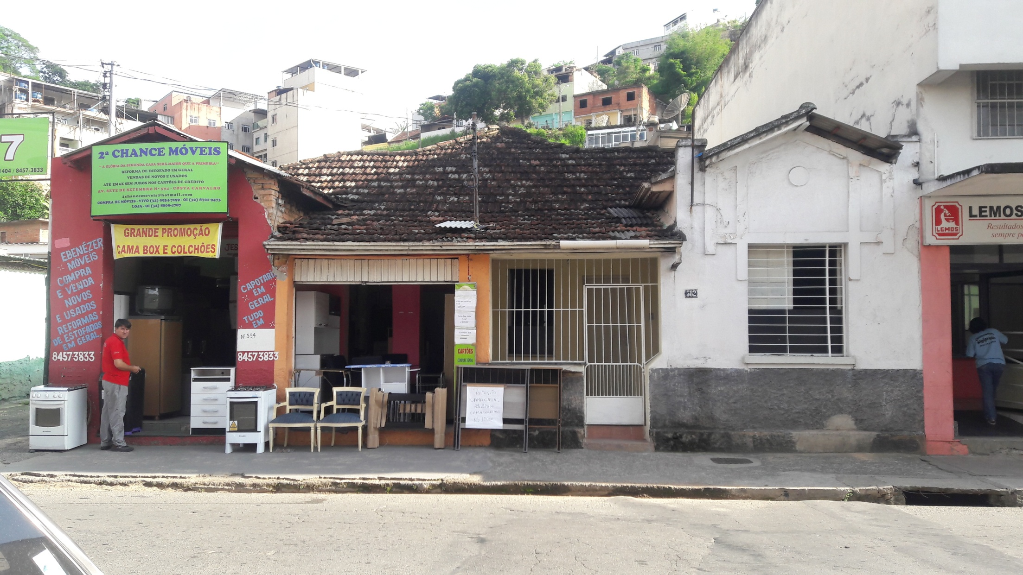

Slide 26
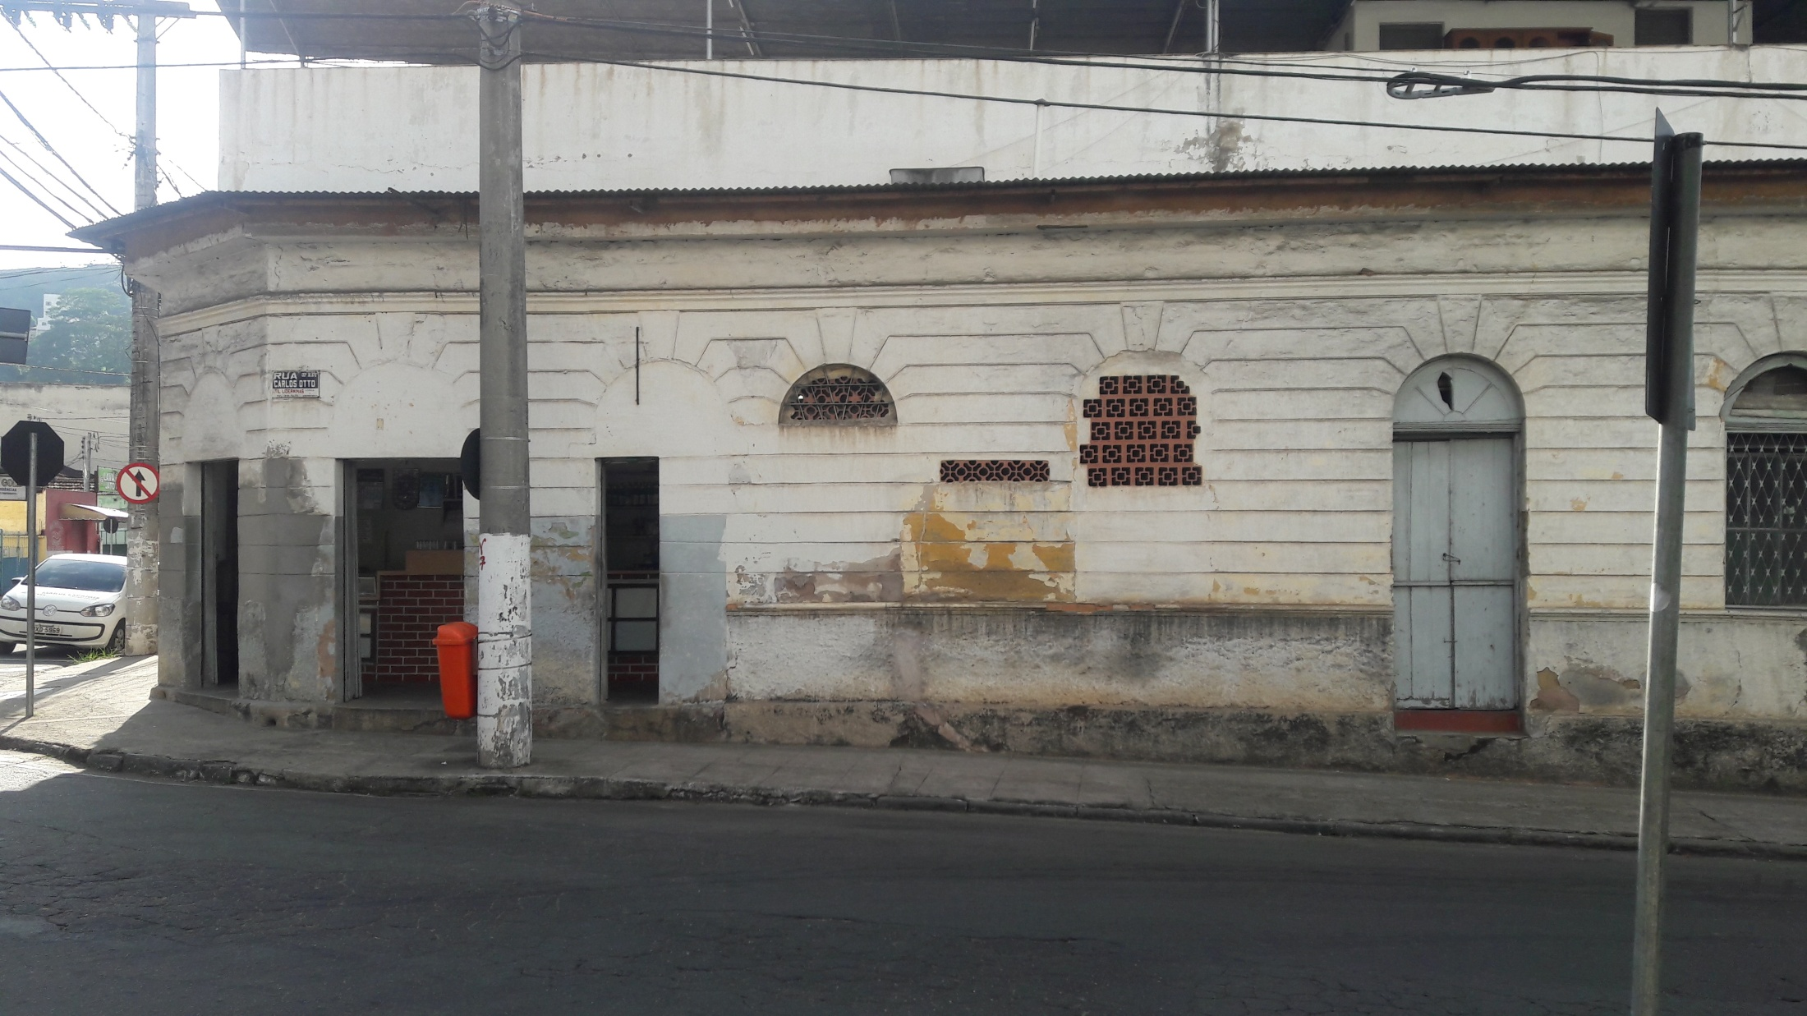

Slide 27
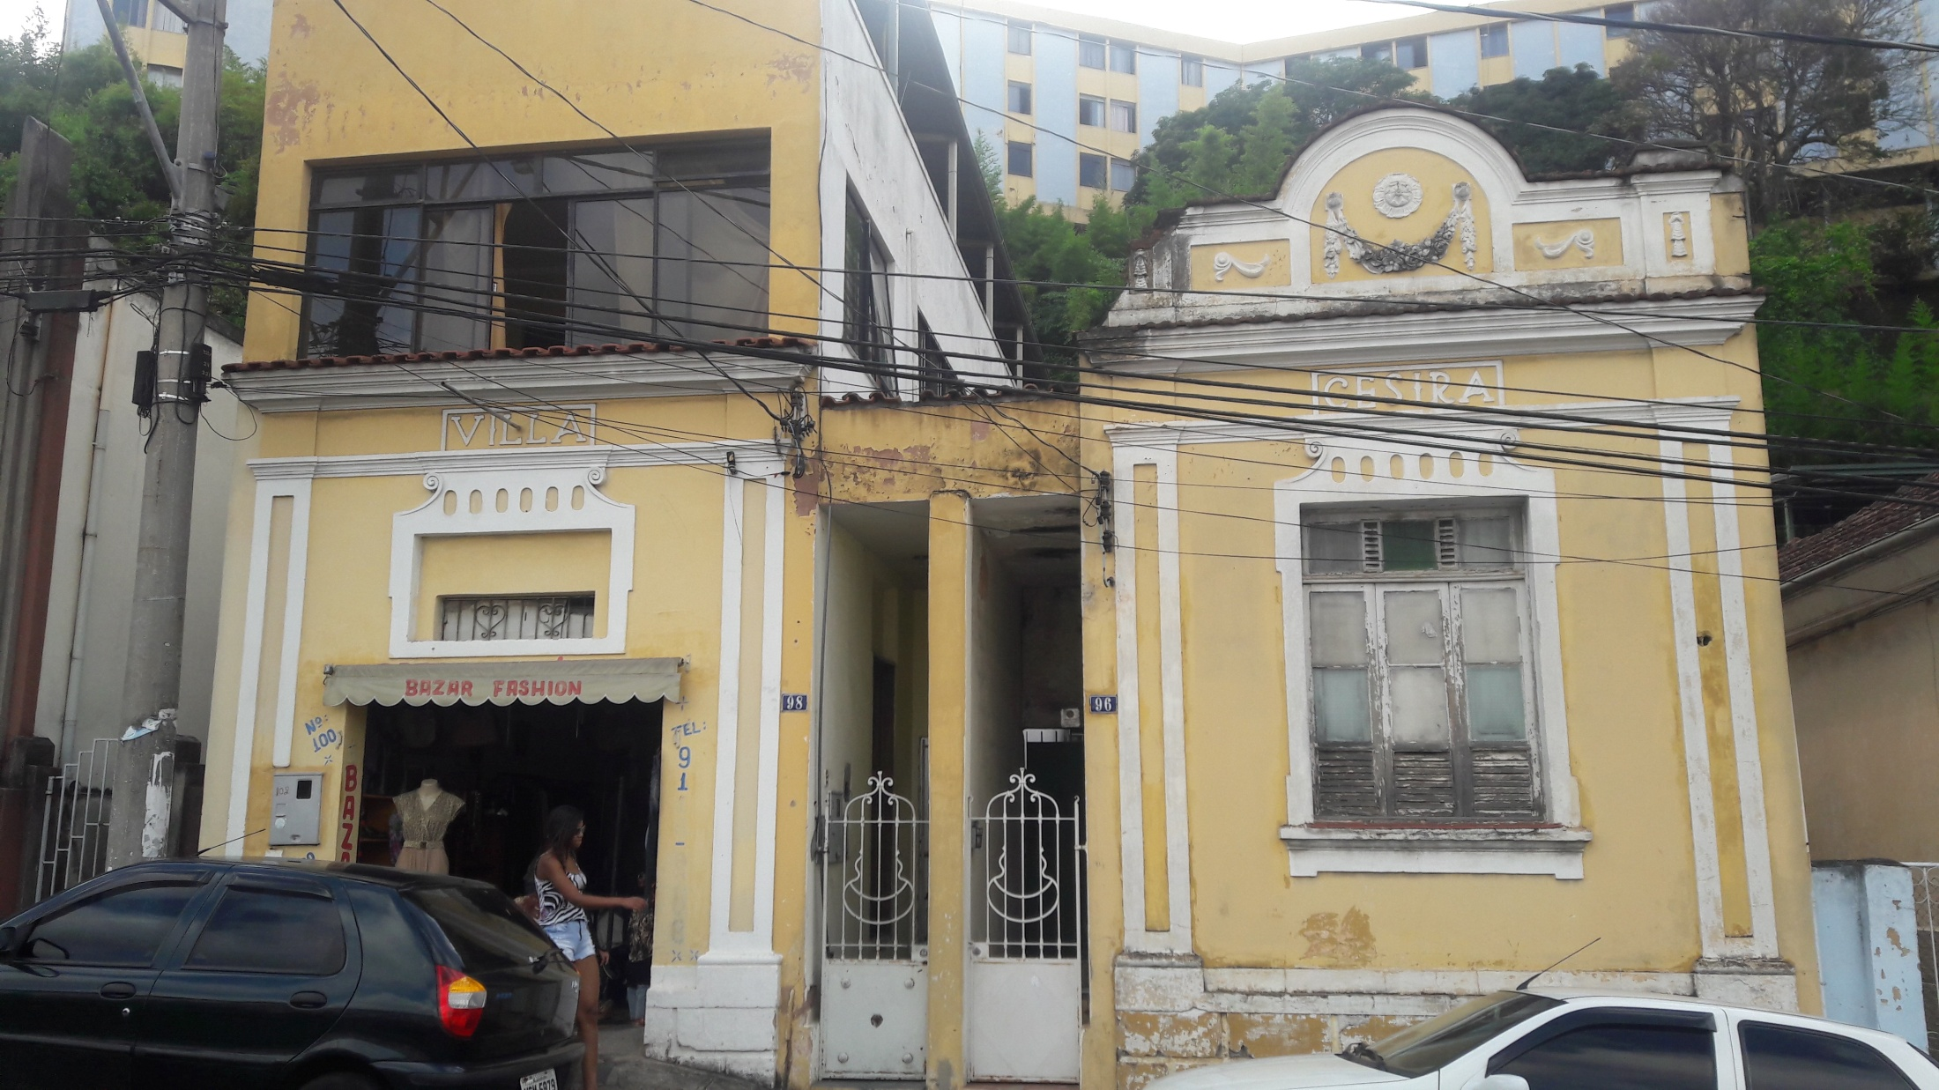

Slide 28
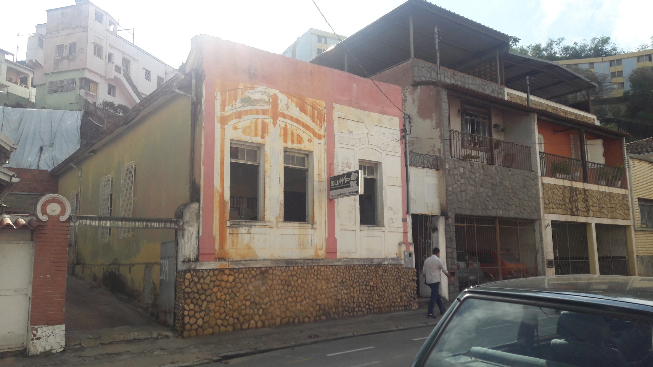

Slide 29
